Slide 1


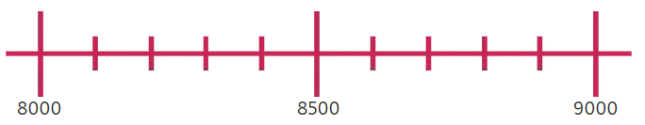

Prueba
Nombre y apellidos:
Fecha:
1. Completa la descomposición de 4.567 (1 punto).
4.567 = + + +
2. Marca con una equis (x) el número de cuatro cifras que tiene un 7 en las unidades de millar, un 5 en las centenas, un 6 en las decenas y un 9 en las unidades (1 punto).
9.756
5.769
7.569
3. Escribe cómo se leen los siguientes números (1 punto):
2.659 →
6.246 →
4. Escribe 8.672 en la marca de la recta dónde crees que se sitúa (1 punto).
5. Ordena los siguientes números de menor a mayor (1 punto).
6254 6135 6167 5997 4292 5108
Método Snappet. Prueba 2 3.º. Página 1 de 2.

Slide 2


Prueba
Nombre y apellidos:
Fecha:
6. Redondea los números como se indica (1 punto).
A la unidad de millar 7.299 →
A la centena más cercana 2.659 →
7. Escribe y representa un número par y otro impar (1 punto).
8. ¿Cuántas mariposas hay en total? Completa los recuadros azules (1 punto).
En total hay mariposas.
9. ¿Cuántos libros hay? (1 punto).
+ =
10. Representa con un dibujo la suma de 4 bolsas con 3 bolas en cada una (1 punto).
Método Snappet. Prueba 2 3.º. Página 2 de 2.

